Slide 1
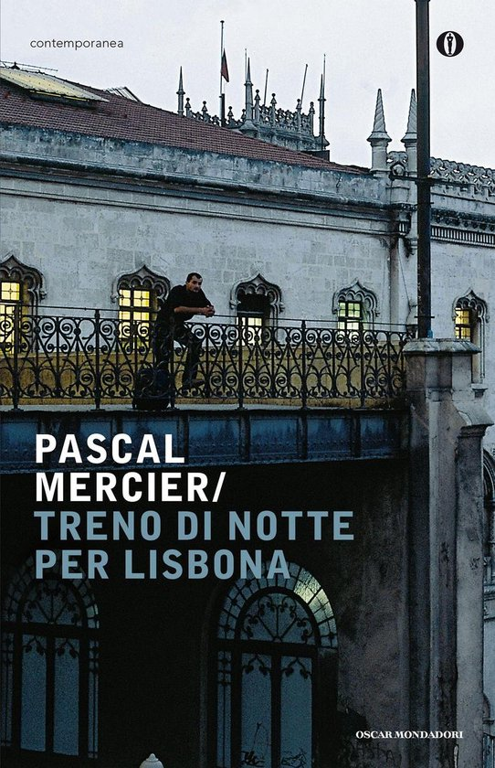
UTE – Università Cardinal Colombo - MILANO Giovedì, 13 marzo 2025
«TRENO
DI NOTTE
PER LISBONA»
Una storia intricata
nel Portogallo
al tempo della dittatura
di Antonio Salazar.

Slide 2
8 marzo 2025. Festa Internazionale della Donna.

Slide 3
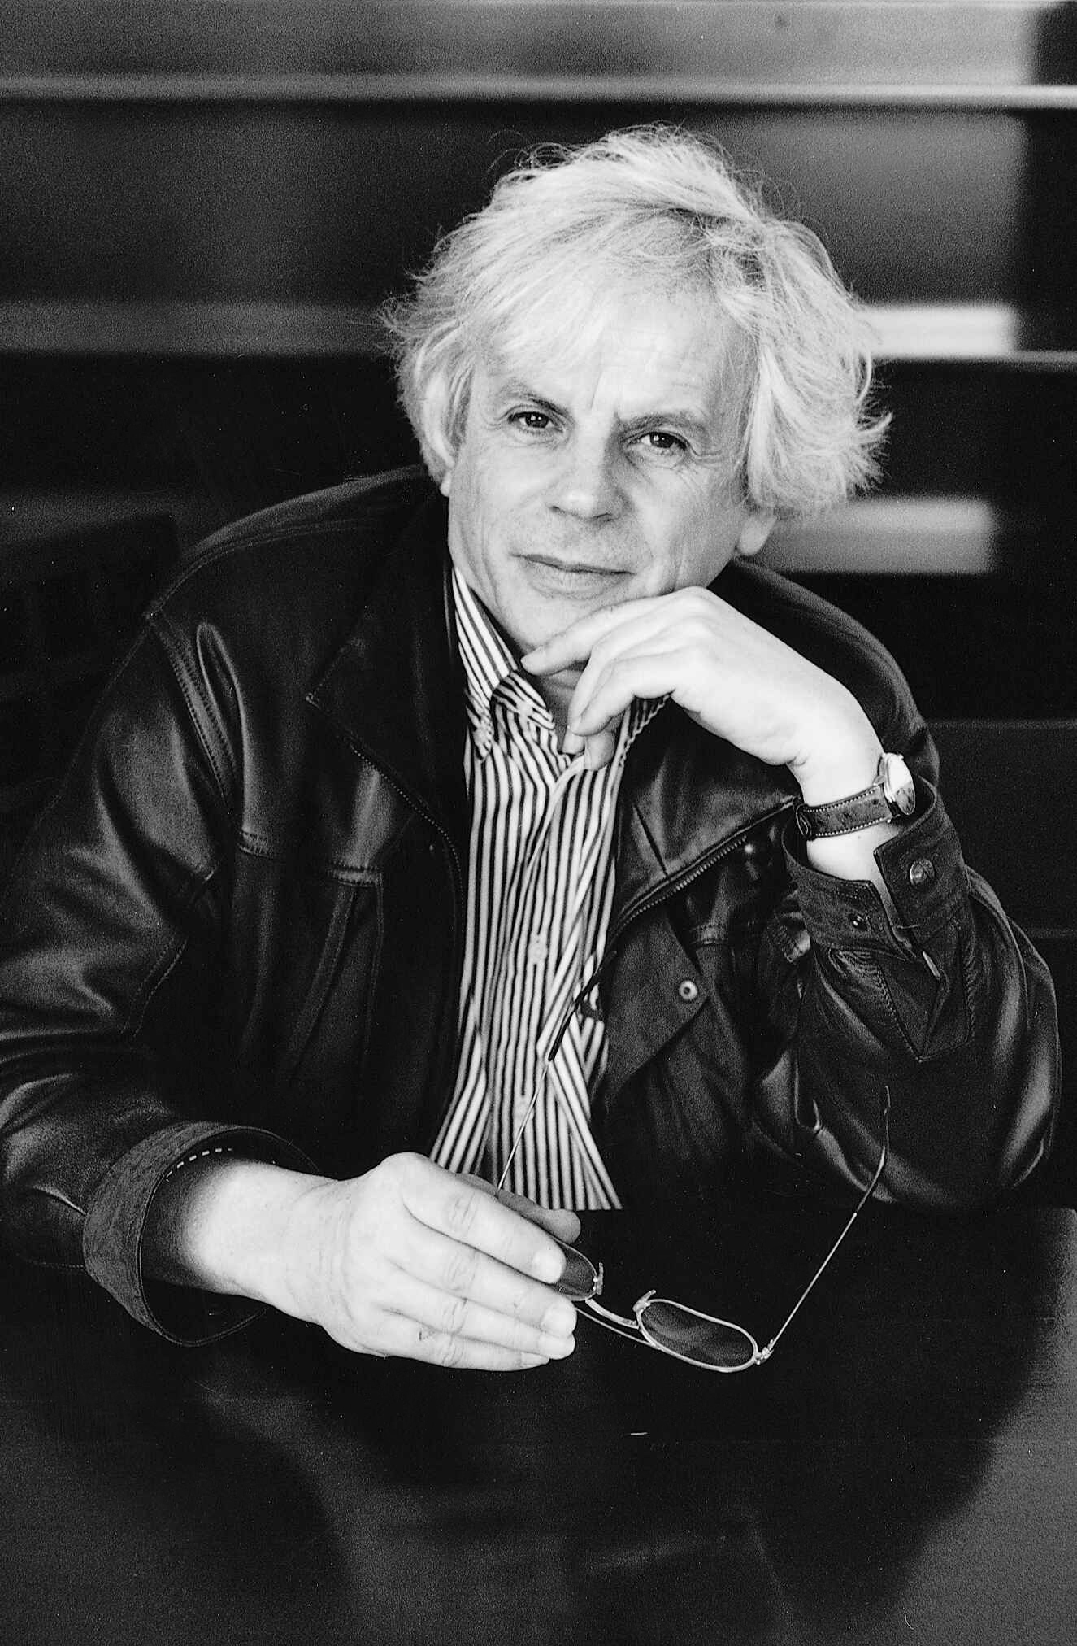
Il romanzo, 2004 L’autore Peter Bieri, alias Pascal Mercier.

Slide 4
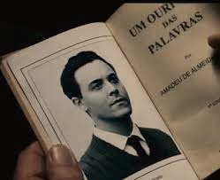
Il pensatore scrittore dott. Amadeu Inàcio De Almeida Prado

Slide 5
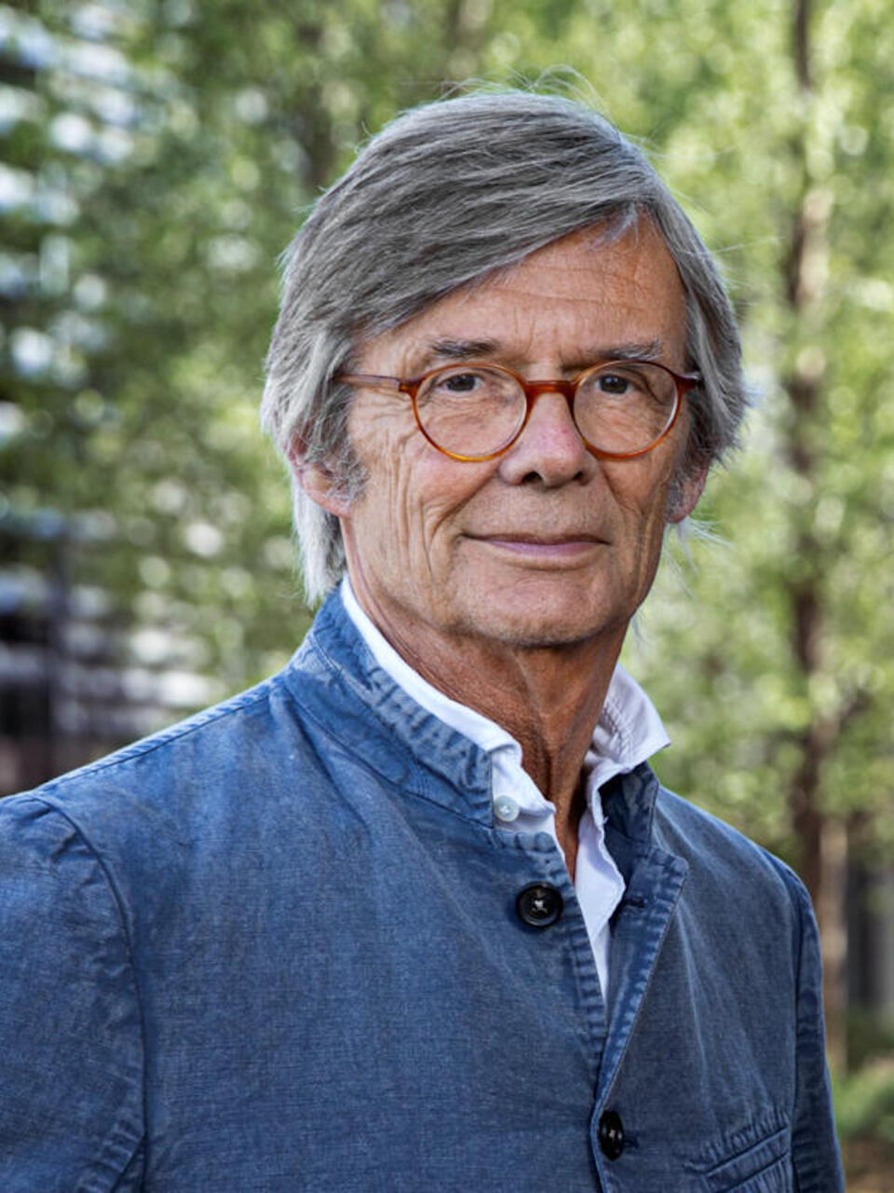
Il regista danese Bille August. La Locandina del film del 2013.

Slide 7
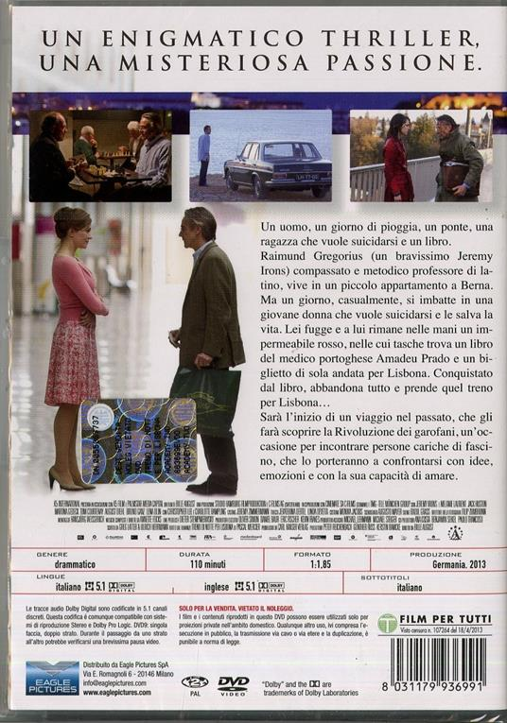

Slide 9
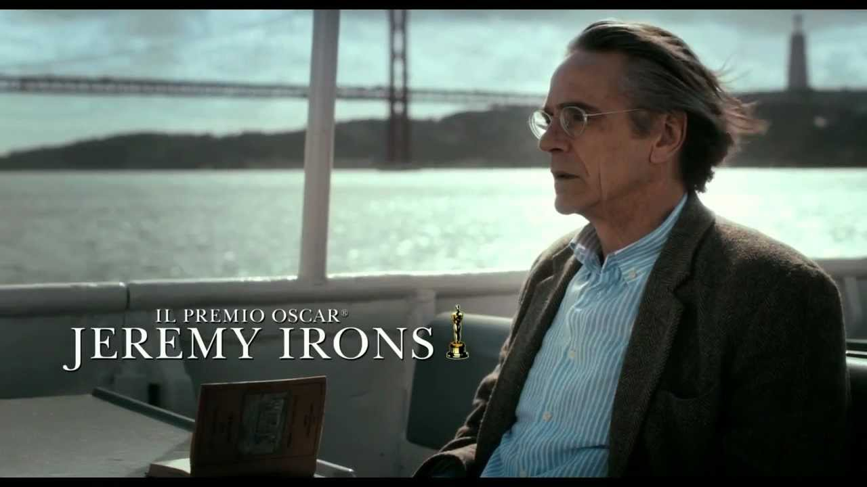

Slide 10
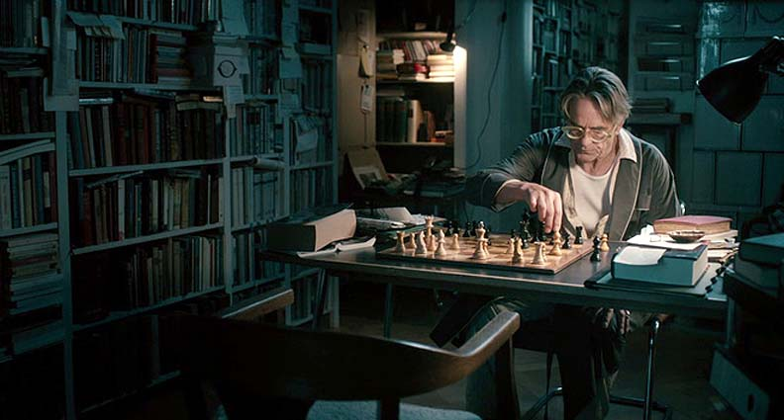
Prof Gregorius scacchista nottetempo!

Slide 11
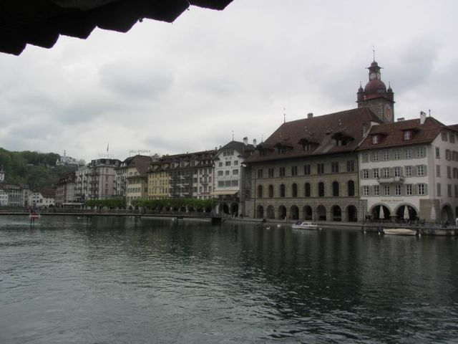
Berna in una giornata uggiosa.

Slide 12
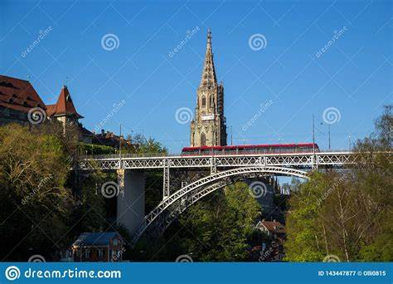
Berna. Il ponte ponte Kirchenfeld e dietro il campanile della Cattedrale.

Slide 13
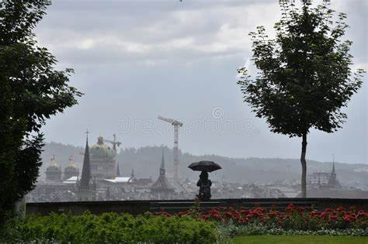
Berna sotto la pioggia.

Slide 14
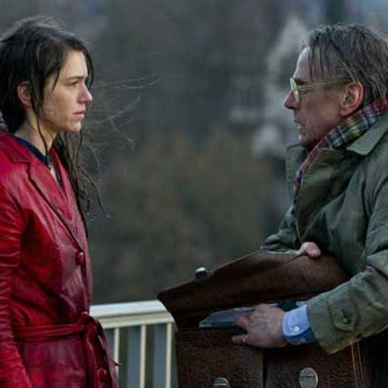
Il primo incontro del prof. al ponte sotto la pioggia con la ragazza dal soprabito rosso, l’attrice svizzera Sarah Buhlmann.

Slide 15
...la ragazza e il prof zuppi di pioggia.

Slide 16
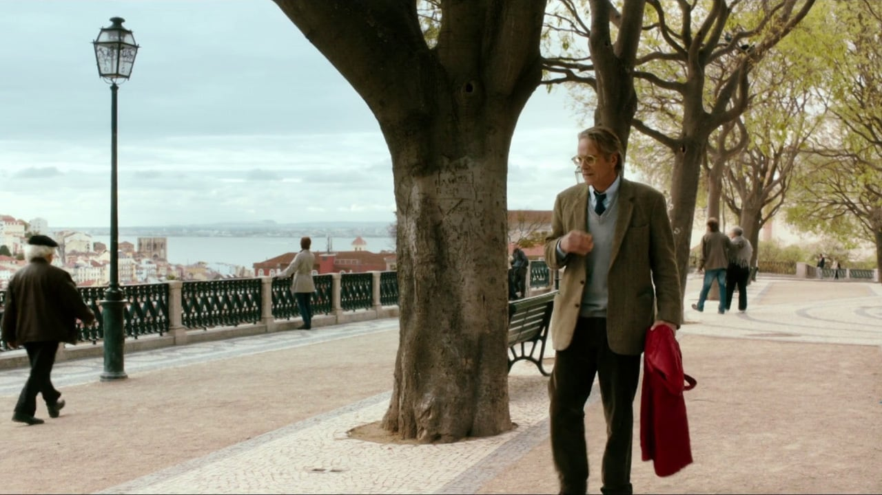
In cammino verso il ponte!

Slide 19
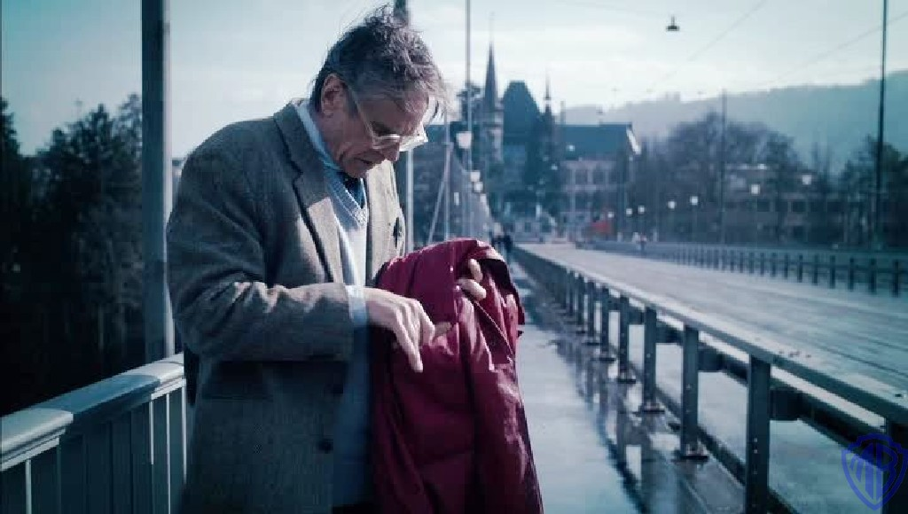
La scoperta del libretto nella tasca del soprabito della ragazza.

Slide 20
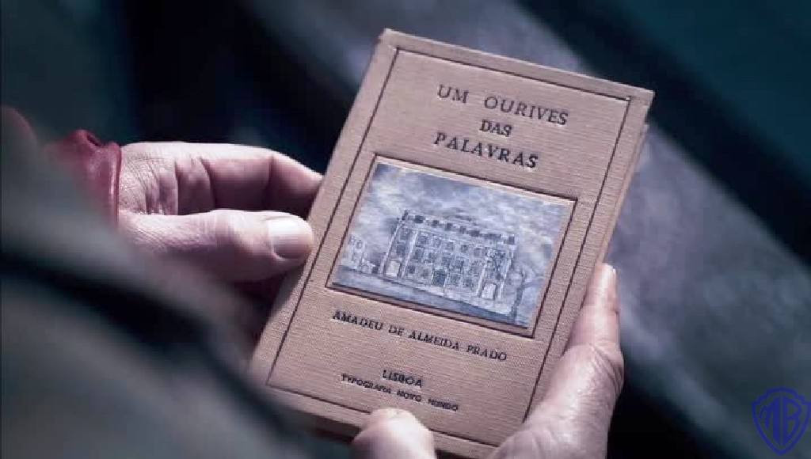
Il libretto nella tasca del soprabito rosso della ragazza del ponte.

Slide 21
Il pensatore scrittore dottor Amadeu Inàcio De Almeida Prado.

Slide 22
Nella libreria di Berna.

Slide 23
Cover del libretto in portoghese.

Slide 24
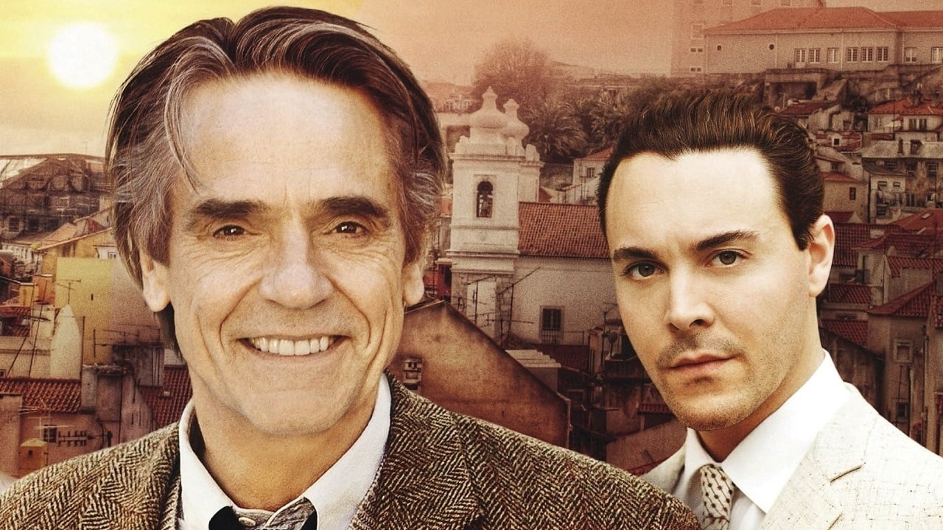
Il prof di Lettere Antiche del Liceo di Berna Raimund Gregorius.

Slide 25
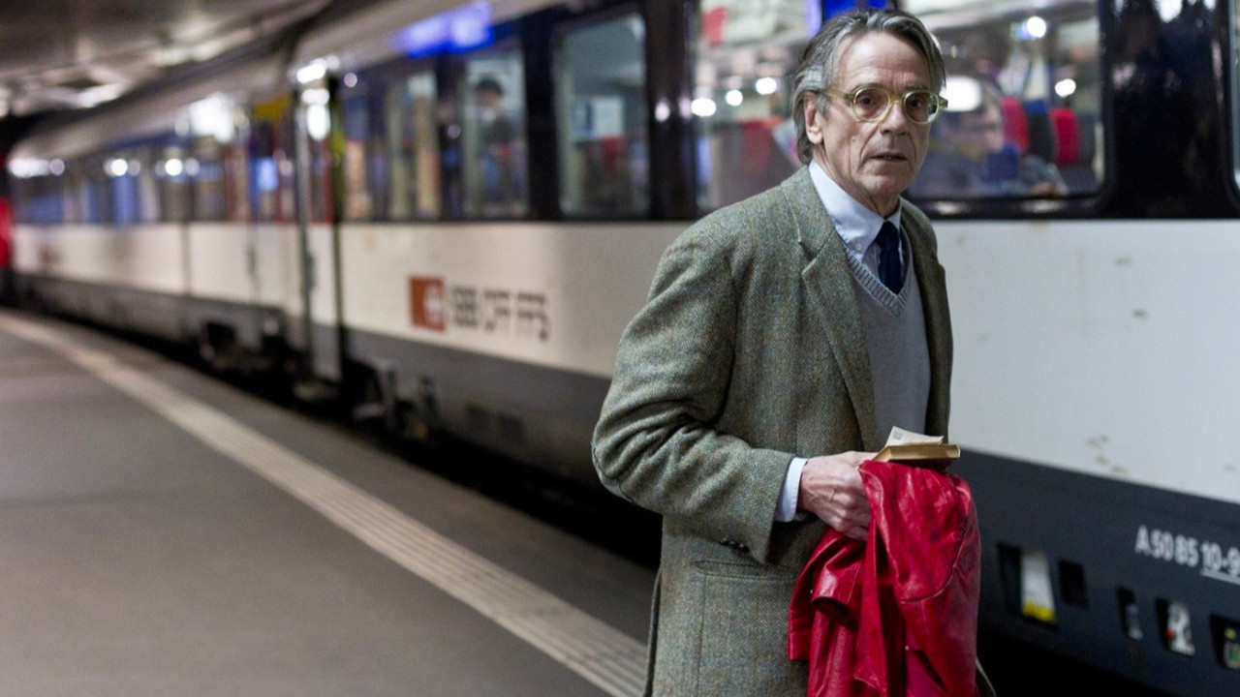
Il prof Raimund Gregorius a lato del treno, alla stazione di Berna.

Slide 26
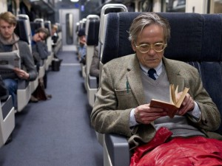
Seduto in treno nella notte legge il libretto di Amadeu De Prado.

Slide 27
“Perché poi è così difficile mantenere aperto lo sguardo? Siamo esseri pigri, bisognosi di ciò che è noto, familiare. Curiosità come raro lusso sul terreno dell’abitudine. Stare saldi e saper giocare con l’apertura, questa sì sarebbe un’arte. Bisognerebbe essere Mozart. Un Mozart di un futuro aperto”. Da «L’orafo delle parole» di Amadeu de Prado.

Slide 28
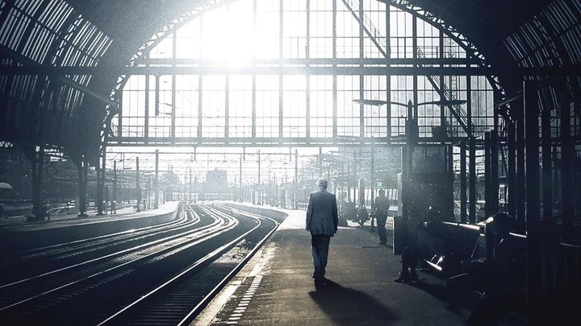
All’uscita dalla stazione di Lisbona.

Slide 29
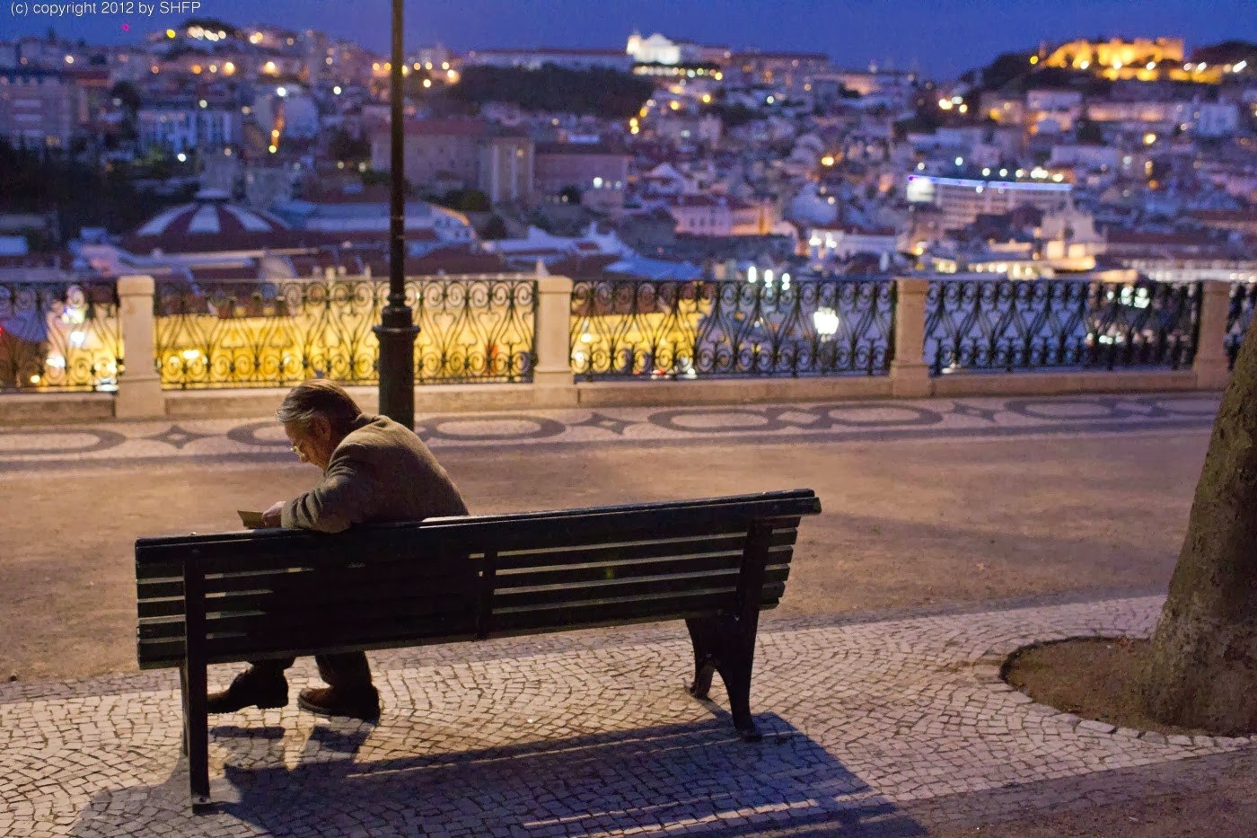
Il prof continua la lettura su una panchina in un Lisbona by night.

Slide 30
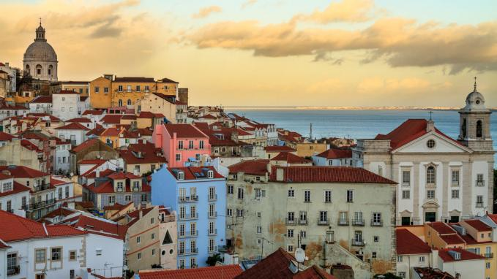
Lisbona, «la città del sole»!

Slide 31
Lisbona. Il mitico tram giallo davanti alla Cattedrale.

Slide 32
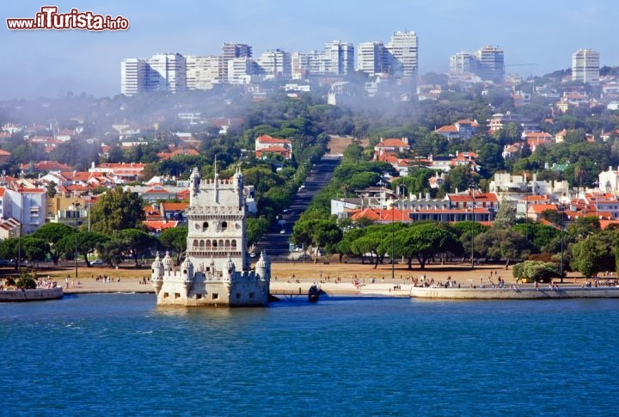
, Lisbona. In primo piano, la Torre Belem, simbolo della città.

Slide 33
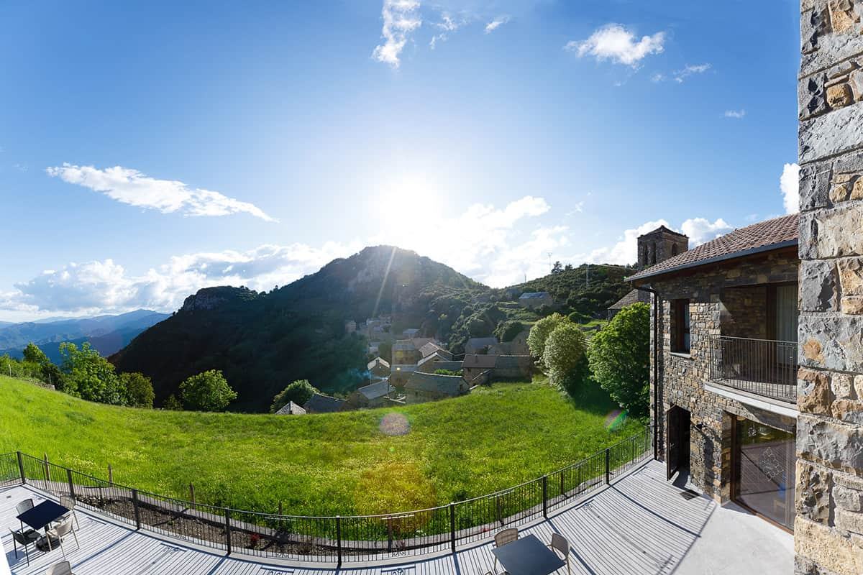
Lisbona. La Posada de Silvàn, l’albergo del prof. Gregorius.

Slide 34
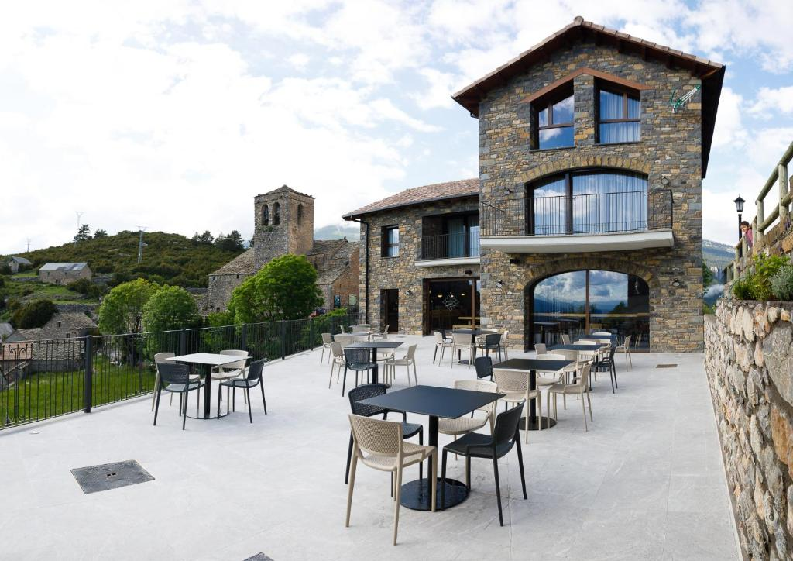
Lisbona. La tella-terrazza dell’Albergo La Posada de Silvàn.

Slide 35
Amadeu Inàcio De Almeida Prado.

Slide 36
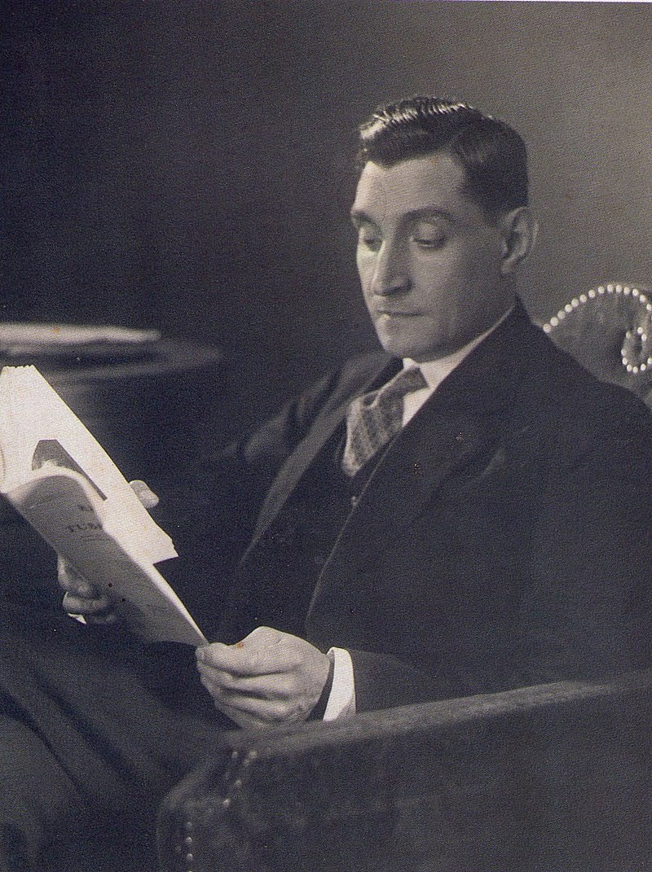
Antonio de Oliveira Salazar, dittatore del Portogallo dal 1932 alla «Rivoluzione dei garofani» del 1974.

Slide 37
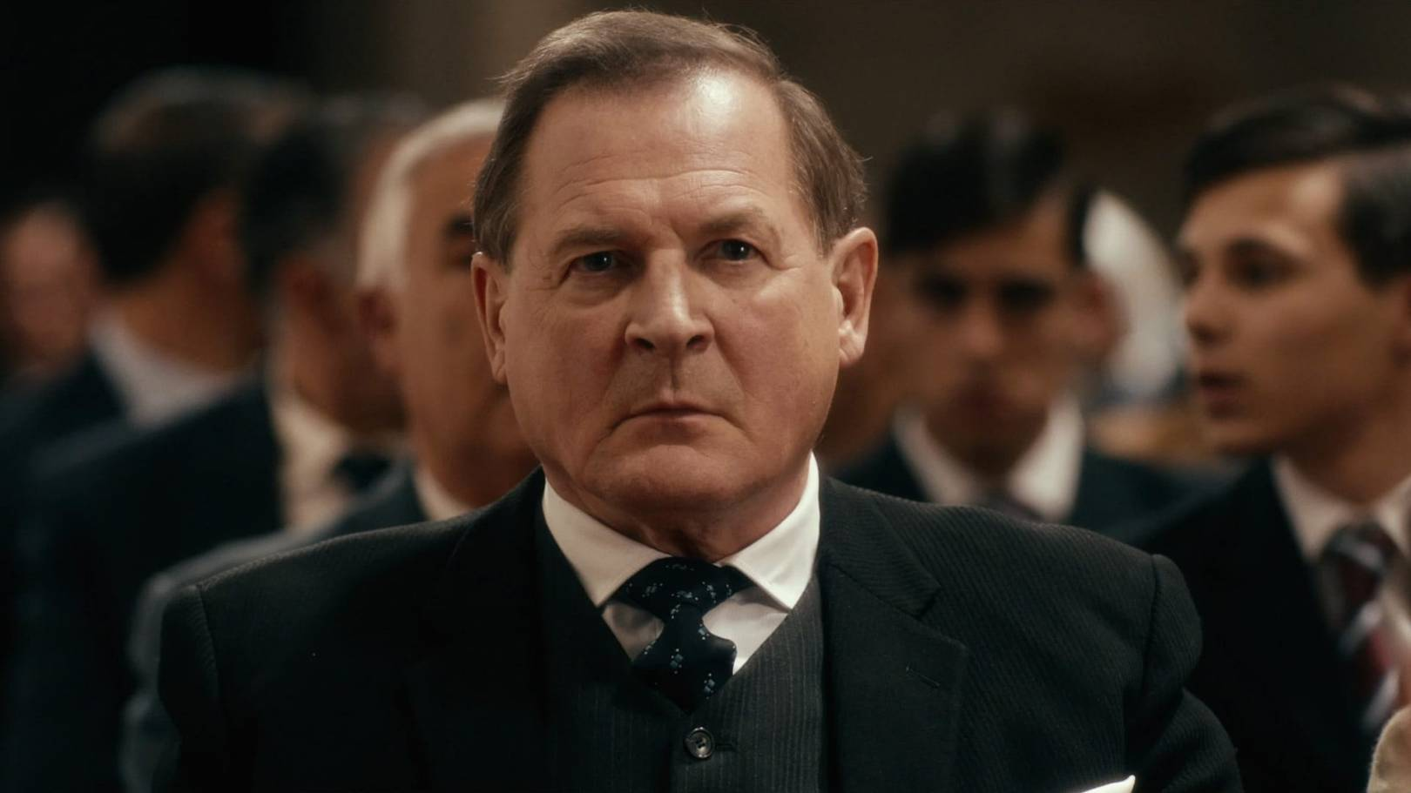
Rui Luis Mendes, l’attore Adriano Luz, un feroce poliziotto, denominato «il boia di Lisbona».

Slide 38
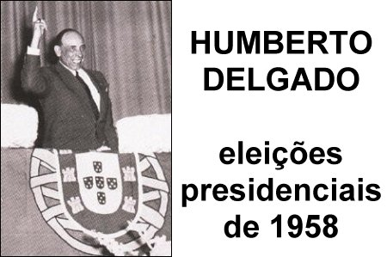

Slide 39
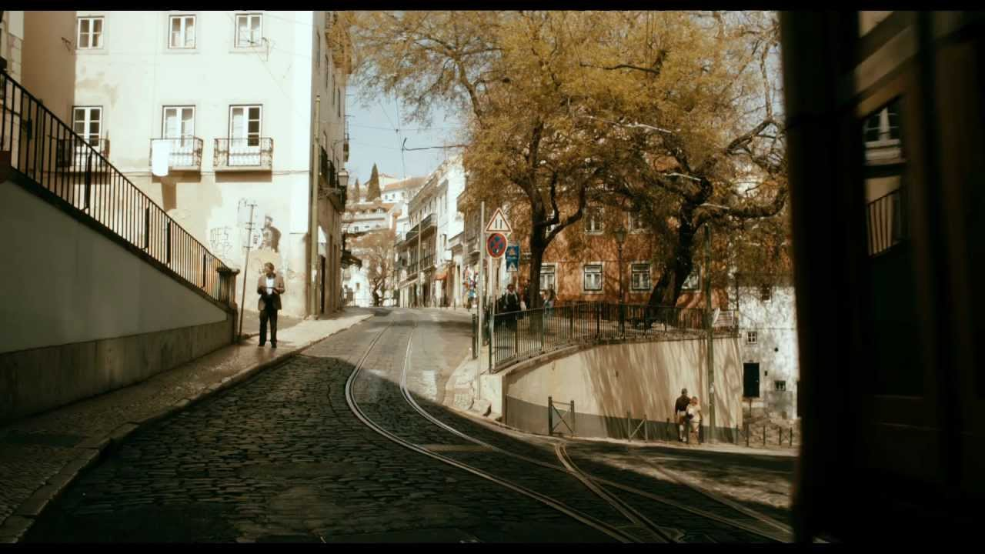
In giro per le strade di Lisbona.

Slide 40
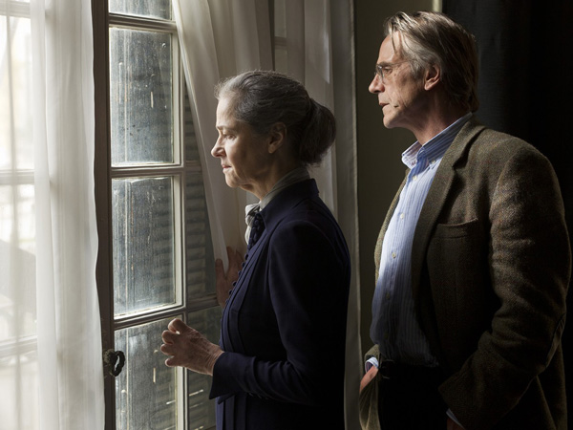
In visita ad Adriana, l’anziana sorella di De Prado, l’attrice Charlotte Rampling.

Slide 41
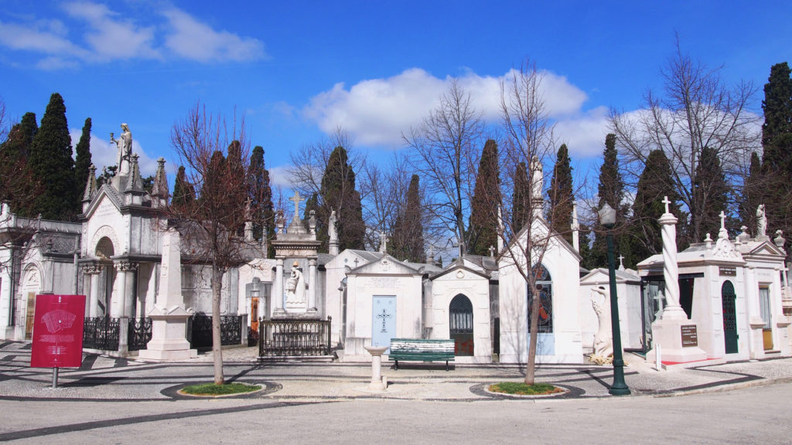
Lisbona. Il cimitero dos Prazeres.

Slide 42
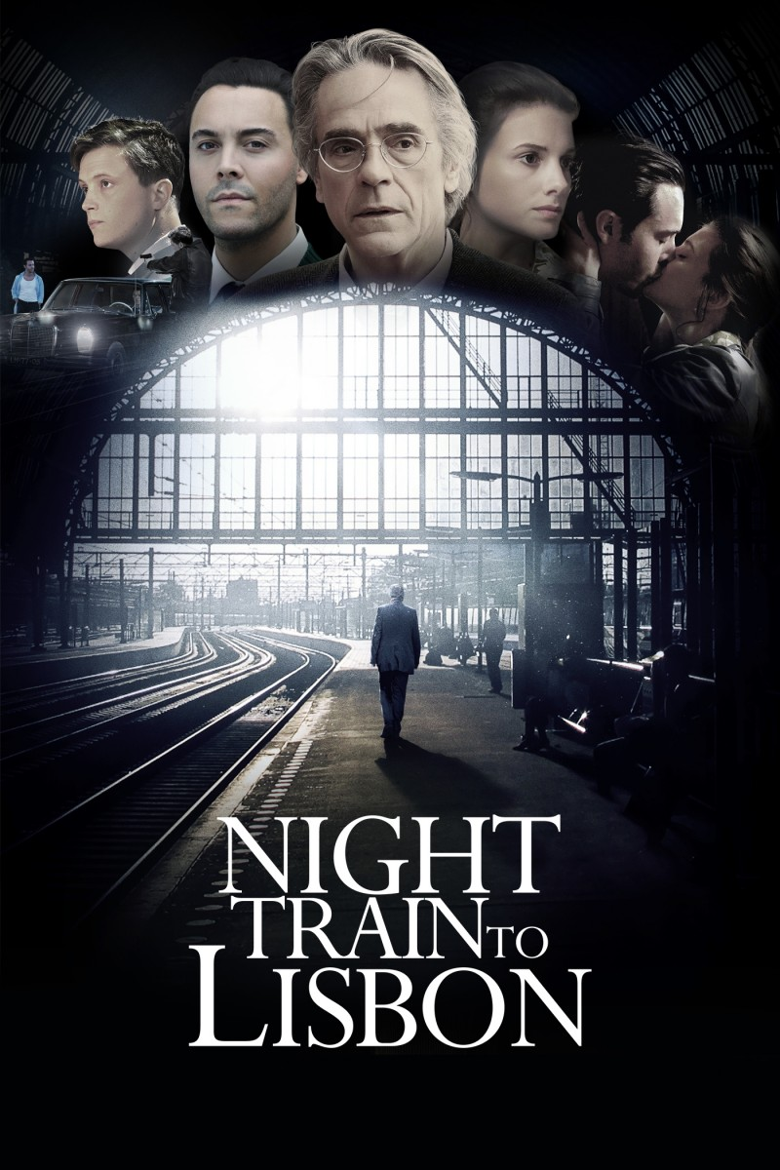

Slide 45
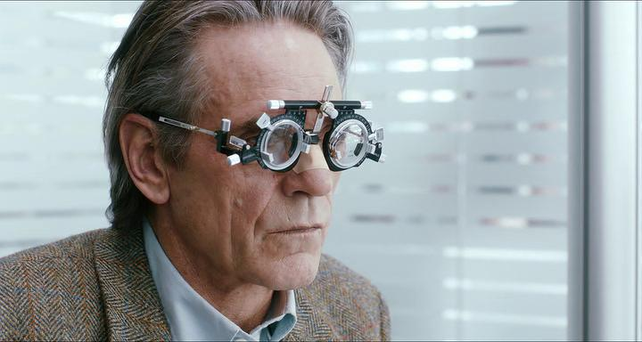
La prova delle lenti dall’oculista Mariana.

Slide 46
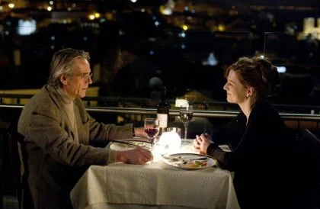
Il prof Gregorius a cena con l’oculista Mariana, l’attrice tedesca Martina Gedèck.

Slide 48
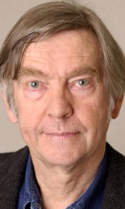
Lo zio João Eça, l’attore Tom Courteney, vecchio oppositore del regime salazarista.

Slide 49
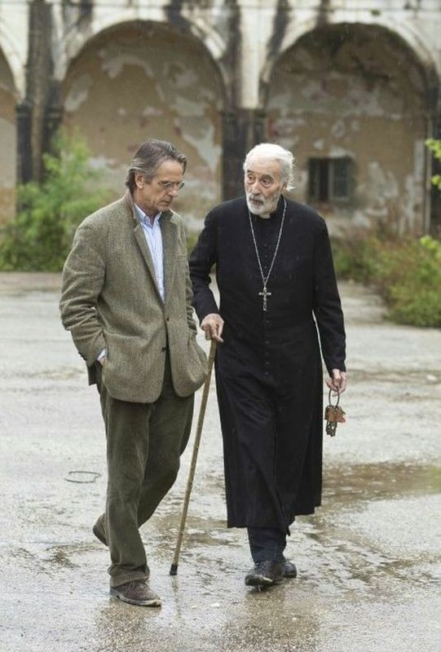
A colloquio con padre Bartolomeu Lourenço deGusmão, l’attore Christofer Lee, insegnante al Liceo di Amadeu de Prado.

Slide 50
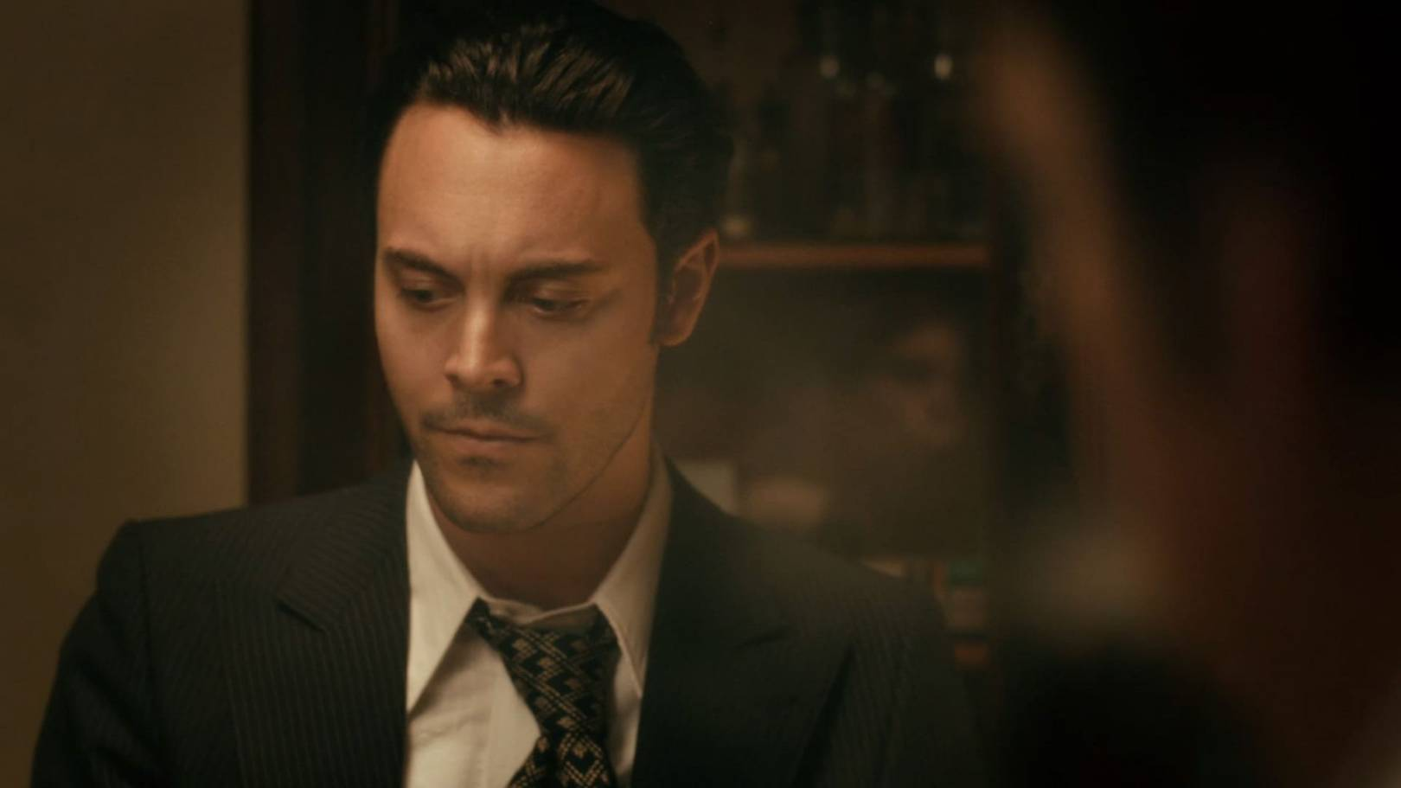
«Non vorrei vivere in un mondo senza cattedrali. Ho bisogno dello splendore delle loro vetrate, della loro fresca quiete, del loro imperioso silenzio. Ho bisogno del diluvio di suoni dell’organo e della sacra devozione degli esseri umani. Ho bisogno della sacralità delle parole, della sublimità della grande poesia. Ho bisogno di tutto questo. Ma ho bisogno parimenti della libertà e dell’avversione nei confronti di ogni forma di crudeltà. Perché l'una è niente senza l'altra. E nessuno si sogni di costringermi a scegliere. (Dalla Allocuzione di Amadeu De Prado, al diploma a 17 anni, l’attore Jack Huston).

Slide 51
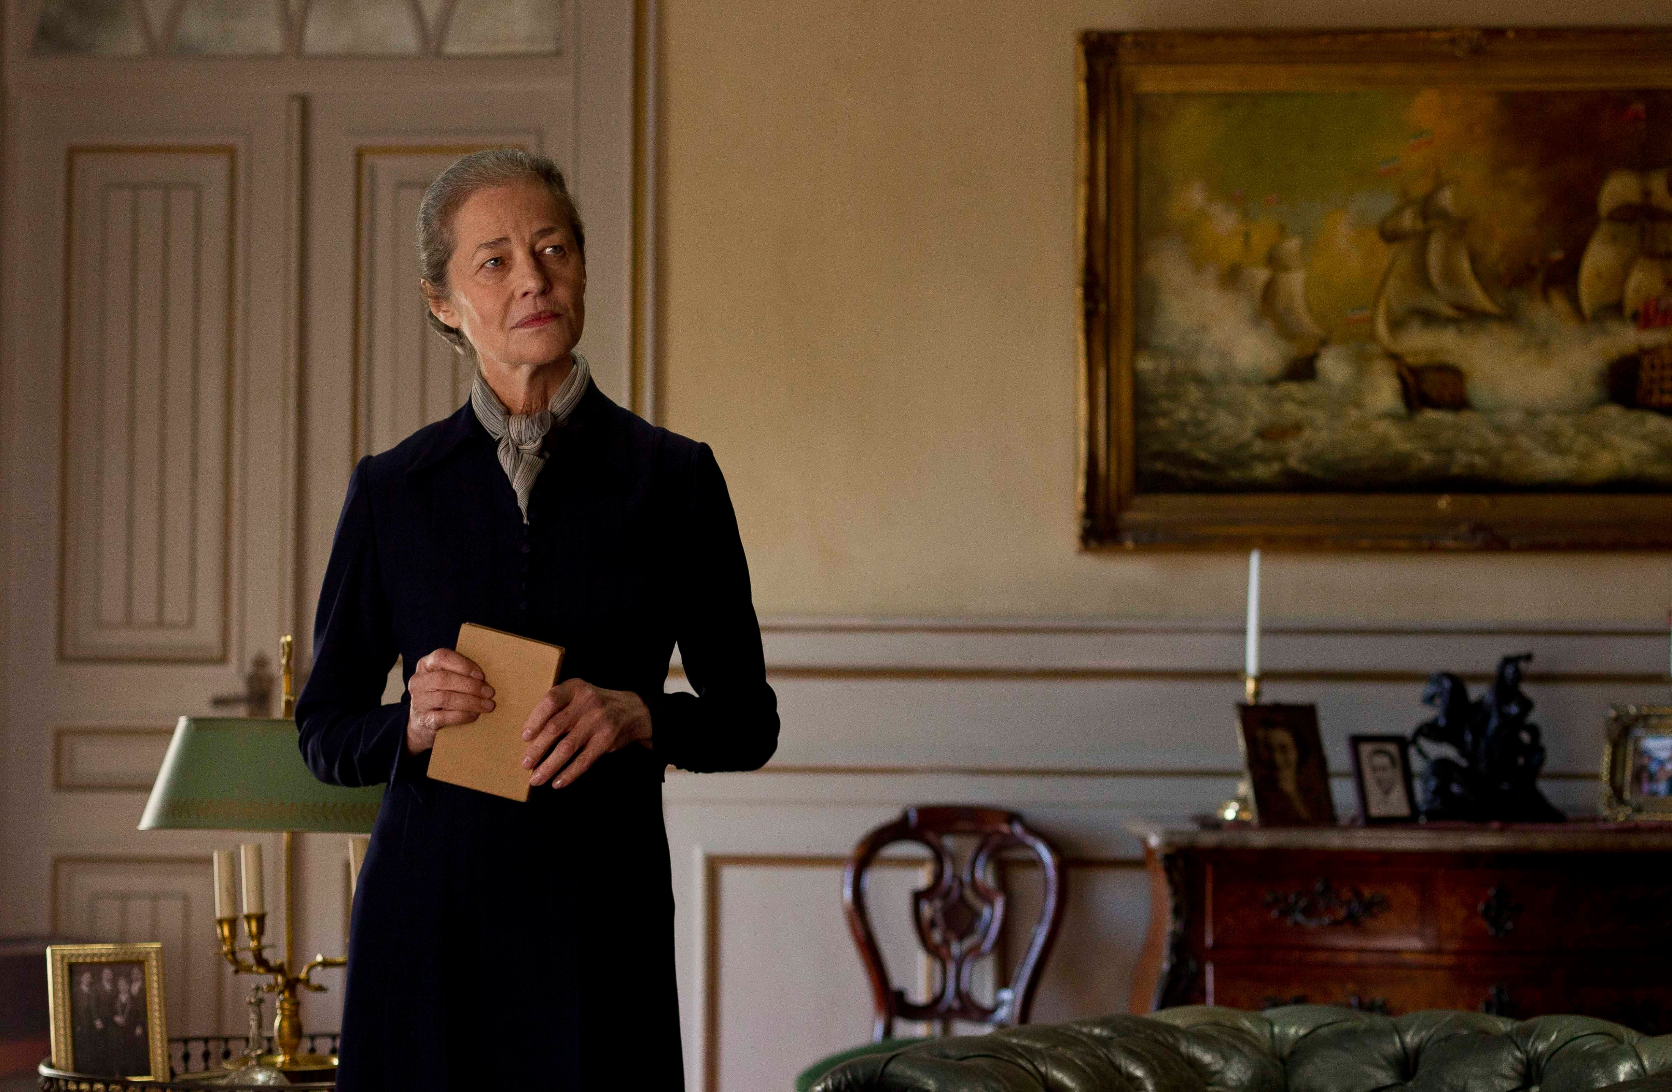
La sorella Adriana, Charlotte Ramplong, con il memoriale del fratello in mano.

Slide 52
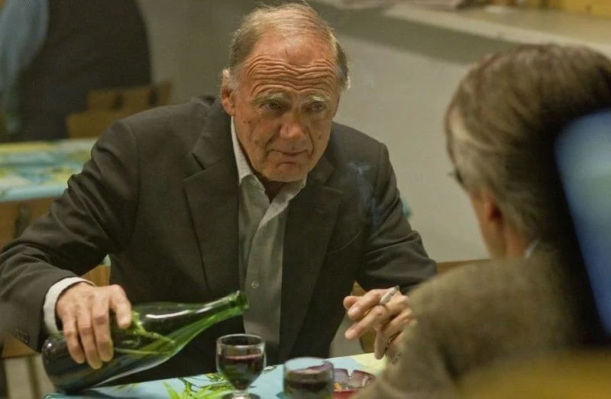
Il farmacista Jorge O'Kelly, l’attore Bruno Ganz anziano, ex compagno di scuola e di lotta di Amadeu de Prado a cena con il prof Gregorius.

Slide 53
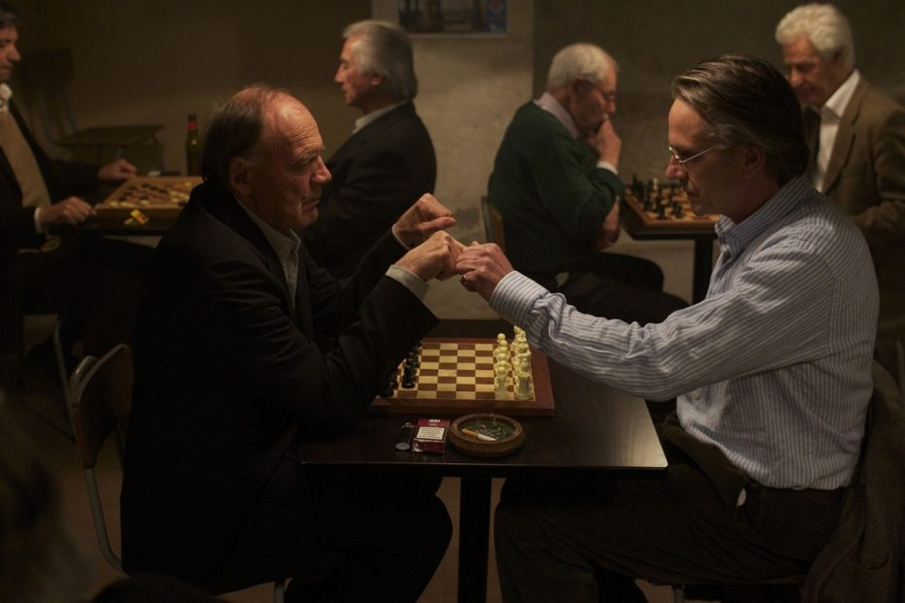
…e nella partita a dama del post cena!

Slide 54
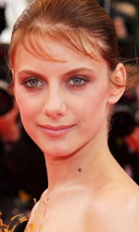
L’attivista nella resistenza Estefânia Espinhosa, l’attrice Melanie Laurent, da giovane.

Slide 55
Berna sotto le nuvole!

Slide 56
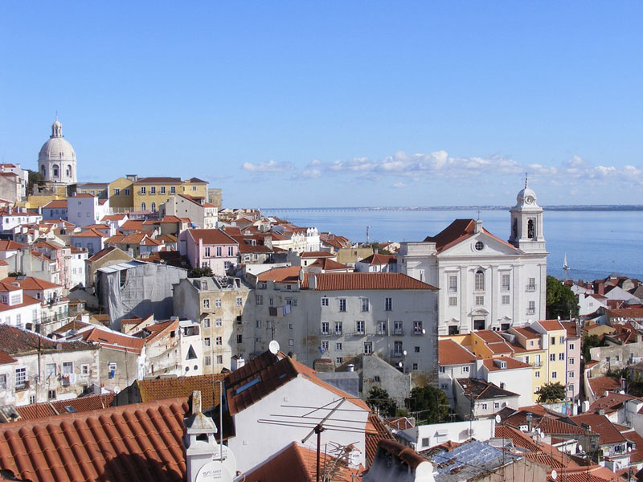
La luce di Lisbona.

Slide 57
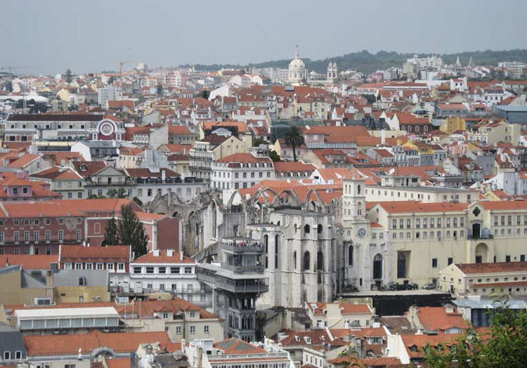

Slide 58
L’attivista nella resistenza Estefânia Espinhosa, l’attrice Melanie Laurent, da giovane.

Slide 59
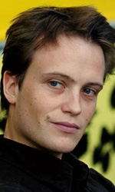
Jorge O’Kelly giovane, l’attore August Diehl.

Slide 60
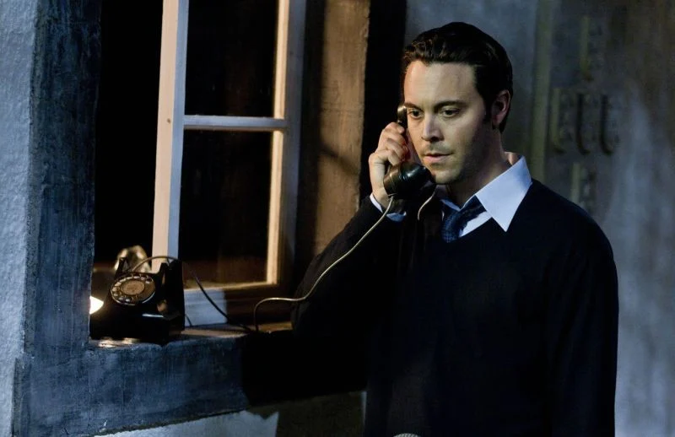
Amadeu Inàcio De Almeida Prado, l’attore Jack Huston.

Slide 61
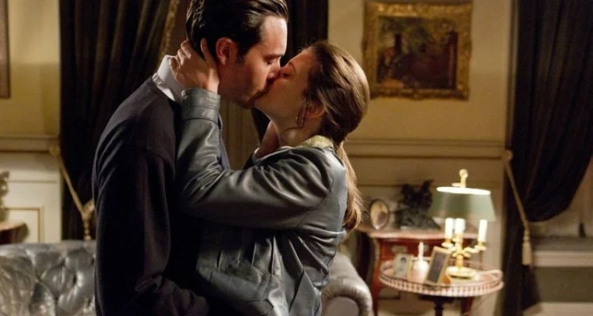
Bacio appassionato tra Estefânia e Amadeu.

Slide 62
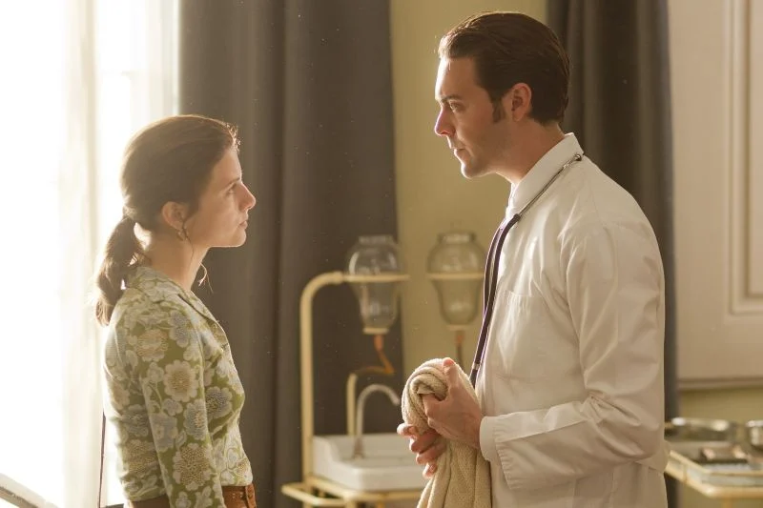
I due innamorati in una scena.

Slide 63
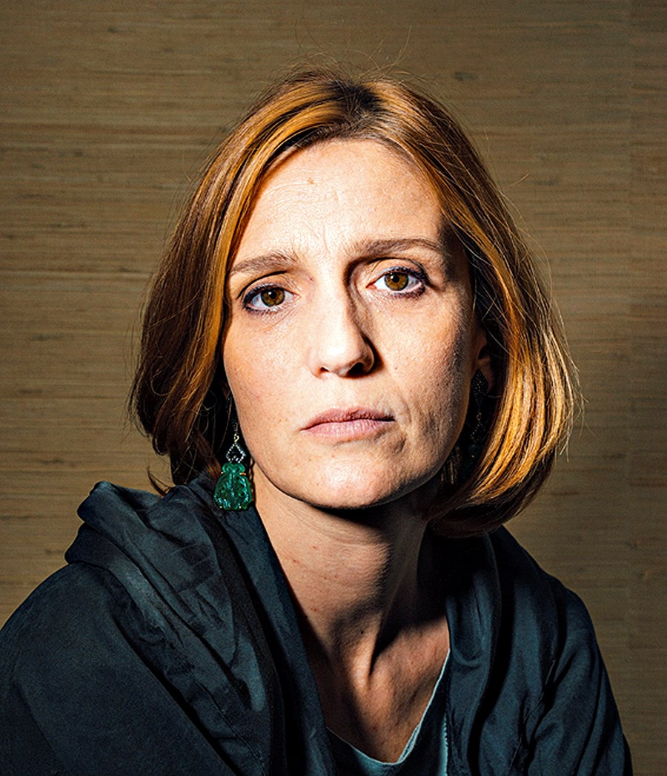
Adriana, da giovane l’attrice Beatriz Batarda. «Da quando era comparsa la ragazza, Amadeu mi viveva accanto ignorandomi, non c’era più vita nelle ore che passavamo insieme nello studio. Odiavo quella donna, i suoi lunghi capelli neri, la sua camminata ancheggiante, la sua minigonna. Non suonavo più il pianoforte. Io non contavo più. Era mortificante.»

Slide 64
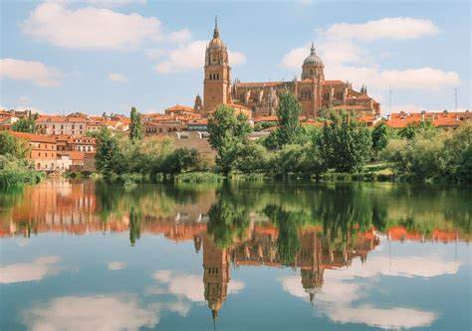
Estefãnia Esopinhosa a Salamanca.

Slide 65
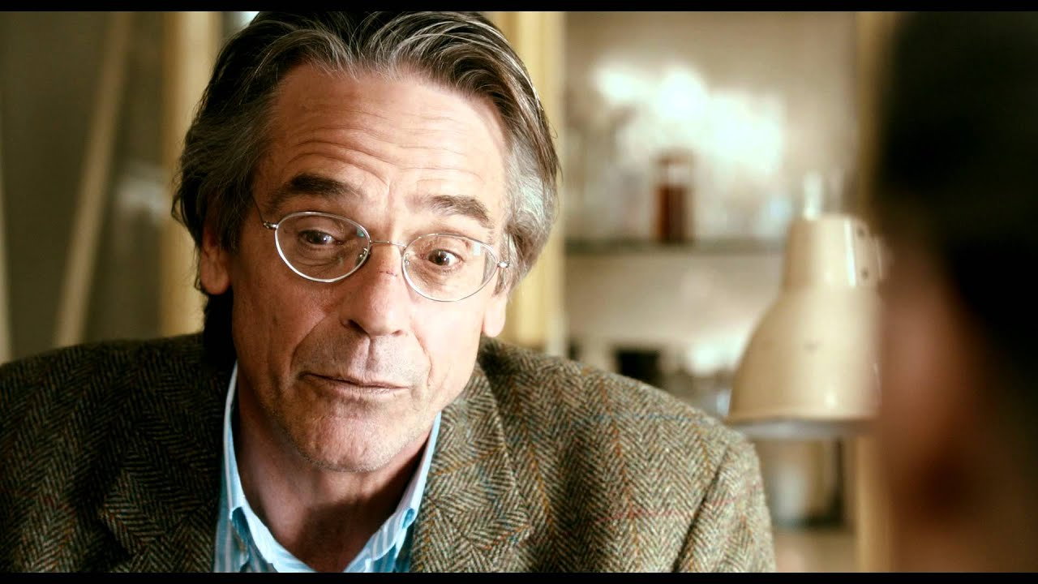
Il prof di Lettere Antiche al Liceo di Berna Raimund Gregorius.

Slide 66
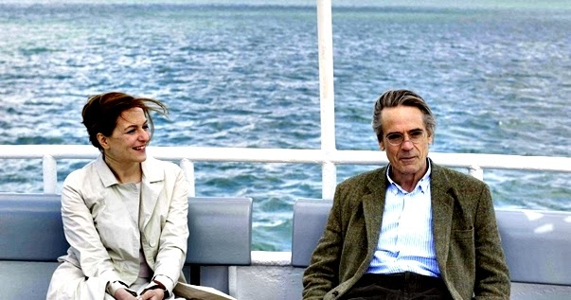
La bella sintonia nata tra Mariana e il prof Raimond Gregorius.

Slide 67
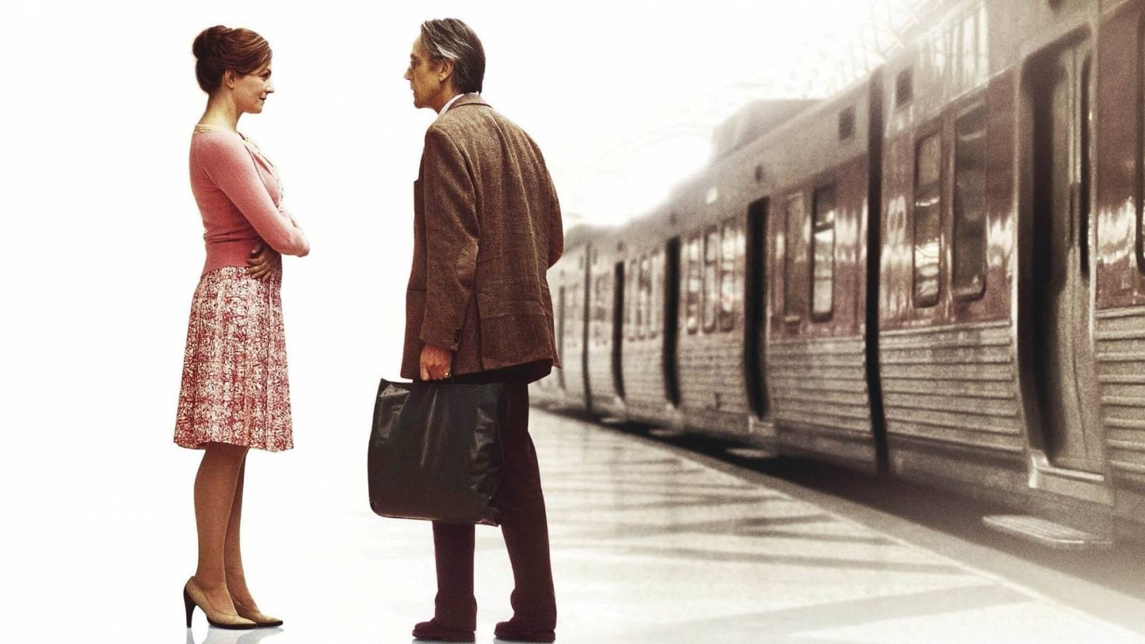
Il saluto di Mariana alla stazione al prof al rientro a Berna.

Slide 70
Estaciòn de Salamanca.

Slide 71
Estefãnia Espihnosa anziana, l’attrice Lena Olin.

Slide 72
A colloquio con Estefãnia Espihnosa, prof.ssa di Storia all’Università di Salamanca.

Slide 75
La ragazza del ponte, nipote del feroce poliziotto Rui Luìs Mendes, «Il boia di Lisbona».

Slide 81
GRAZIE
Alla prossima
Giovedì, 20 marzo 2025
«ONE DAY»
UN GIORNO
di David Nicholls, 2009.

